Slide 1
Conhecendo variáveis

Slide 2
Conceito
Espaço na memória que nós podemos reservar dentro da máquina para guardar os dados que quisermos.
Esses espaços são bem definidos e é necessário definir o que você quer guardar. Por exemplo, se é um nome, precisa dizer à máquina que aquele espaço é reservado para guardar dados deste tipo específico.

Slide 3

Exemplo
Computador, quero um espaço na memória para guardar somente caracteres { @; _; “ ” ;A; a; B; b;...}. O nome deste espaço vai ser nomeDeUsuario.
public string nomeDeUsuario;
Computador, quero um espaço na memória para guardar somente números decimais {1,0; 1,1; 2,1}. O nome deste espaço vai ser tempoDePulo.
public float tempoDePulo;

Slide 4
Variáveis
Para declarar precisamos montar o seguinte esquema:
Tipo de restrição/tipo de dado/nome que você escolher ;
Tipo de Restrição:
Existem 4 tipos de restrição: são eles: public, private, protected e internal. Os mais utilizados são public e private.
Public: as suas variáveis podem ser vistas e acessadas por outras classes: exemplo: uma variável de vida declarada dentro da classe Jogador, se for public pode ser vista e editada por todo mundo.
Private: as variáveis só podem ser vistas, acessadas e modificadas pela classe em que está sendo declarada. No exemplo anterior, se vida for private somente a classe de Jogador pode ter controle sobre ela.

Slide 5
Tipos de dados
Tipos de dados:
Int -> números inteiros, entram números positivos e negativos. Ex: {-1; 1; 2}.
Float -> números decimais.
Double-> números decimais também (o espaço para guardar na memória é maior do que o float).
Char -> guarda somente um dado do tipo caractere. Ex : { @;b;a}
String-> guarda um conjunto de caracteres Ex: { “texto”; “p@l@vr@”}

Slide 6
Tipos de dados
Boolean : Dados booleanos. São apenas dois e são eles { true; false}.
Os mais comuns de se utilizar são do tipo int,float string e boolean (bool).

Slide 7
Nome que você escolher
O nome que você próprio define. Como a variável vai se chamar dentro do espaço de memória. O conceito é parecido com uma etiqueta de um organizador.

Slide 8
Variáveis
As variáveis podem ser chamadas de locais e globais.
Quando elas são criadas dentro de um método em específico são locais
Quando são criadas dentro da classe são chamadas de globais.

Slide 9
Exercícios
Crie uma variável para exibir seu nome. Coloque / atribua um valor a essa variável. Faça o console da Unity imprimir esse valor.
Crie uma variável para exibir a sua idade. Coloque / atribua um valor a essa variável. Faça o console da Unity imprimir esse valor.
Crie uma variável que exiba o seu nome e outra variável que exiba a sua idade. Coloque / atribua um valor a essas variáveis. / Faça o console da Unity imprimir esse valor.
4) Crie duas variáveis (n1,n2) que recebam números do tipo inteiro. Crie uma terceira variável chamada resultado que exibe a soma dos números das variáveis n1 e n2.

Slide 10
Resolução dos exercícios 1 ao 3
Link:
https://www.youtube.com/watch?v=ojZcvjepg3g

Slide 11
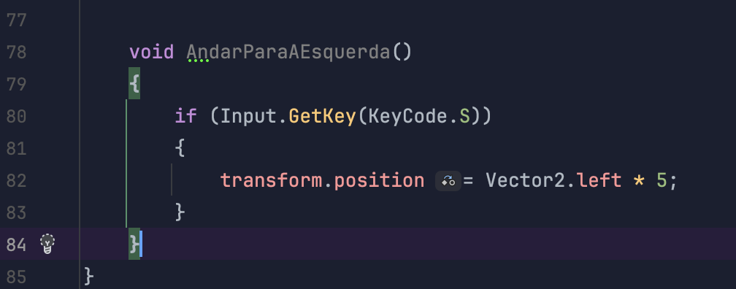
Métodos
São as ações/eventos que você define dentro do jogo.
Pense no método como um bloco de código que você coloca as instruções de como você deseja que sua classe (Jogador, Inimigo) se comporte.
Exemplo: Computador, excute esse passo a passo para quando eu apertar a tecla A do meu computador o meu personagem ande para a esquerda.

Slide 12
Estrutura na declaração do método
Tipo de restrição / Tipo de retorno / nome que você definir/ parênteses/ abre e fecha chaves
Se em variáveis/métodos você não colocar o tipo de restrição o script vai definir a restrição para private.

Slide 13
Estrutura na declaração do método
Tipo de retorno
Os tipos de retorno têm o mesmo conceito que o tipo de dado.
Eles podem ser int,string,float ,...
Os métodos têm um tipo de retorno especial chamado void
Os métodos, diferentes das variáveis, executam as ações que você definem e retornam com alguma coisa no lugar em que foram chamados.
Quando a gente declara “void” (vazio) a gente força o método a executar tudo o que está dentro e não retornar nenhum valor em específico.

Slide 14
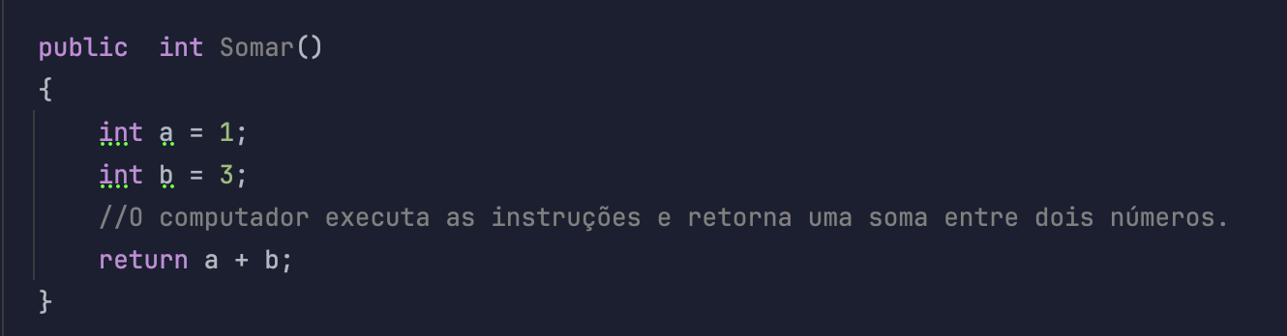
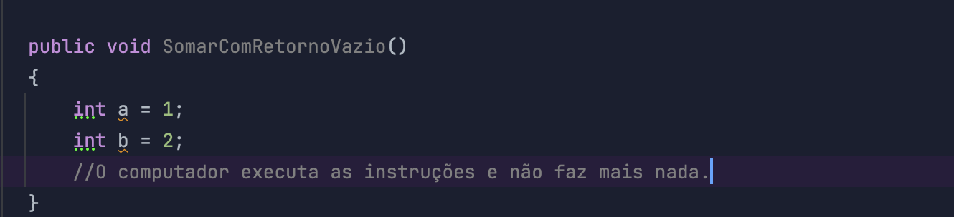
Método com retorno
Método sem retorno

Slide 15
QUAL USAR?
Depende muito do objetivo seu ao escrever o evento que está ocorrendo dentro do jogo. Por exemplo, os métodos com retornos são muito usados quando queremos trabalhar com um programa que realiza testes em pedaços do nosso código, muito comum na indústria hoje.
No nosso caso utilizaremos mais o void mas podemos ver alguns exemplos de métodos com retornos.

Slide 16
Exercício em conjunto
Vamos fazer dois métodos. Um com retorno e outro sem retorno.
O primeiro é um que multiplique dois números(sem retorno)
O outro é um que subtraia dois números( com retorno).
O console deverá exibir o seguinte :
Valor do resultado do primeiro método
Valor do resultado do segundo método

Slide 17
Resolução do exercício
Link:
https://www.youtube.com/watch?v=aMX6cN9WGm0

Slide 18
Estruturas Condicionais
Como o nome já diz, faz o bloco de código que você digitar ser executado de acordo com as condições que você estabelecer.
Por exemplo, supondo que você tenha um personagem com 5 de vida e faça um método para adicionar vida. Mas você só quer adicionar se o personagem tiver com a vida inferior a 5 para evitar que ele tenha mais vida do que você colocou como vida máxima.
Como fazer esse controle?

Slide 19
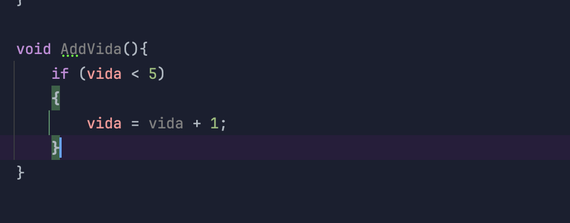
If (se)
O computador só lê esse código se a condição for cumprida
Se vida for maior que 5 o computador não lê o que está dentro do if e não altera nada.

Slide 20
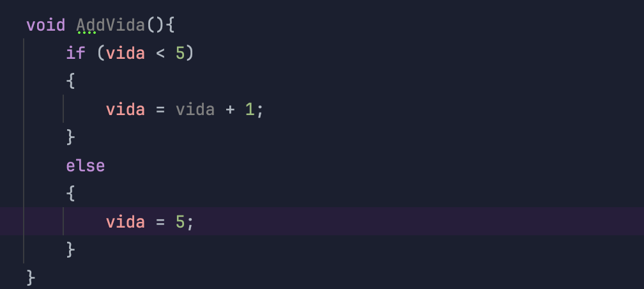
Else (senão)
Essa estrutura só pode ser chamada depois do if . (Você não pode colocar o else antes do if nem chamá-lo sozinho).
É opcional ( você não precisa obrigatoriamente declarar o else depois de usar o if).
No exemplo anterior, se a vida for maior que 5, o computador não lê e vai procurar se existe um else no código. Se estiver ele vai executar o que está dentro do else.

Slide 21
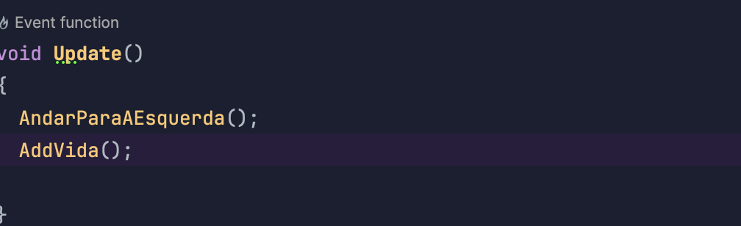
Chamando o método
Lembre-se que ao criar os métodos no Script da Unity é necessário chamá-lo no Start/Update. Se não for chamado a Unity não executará o método que você criou:

Slide 22

Exercício if/else
Faça uma calculadora com opções de 1 a 4.
A opção 1 é soma
A opção 2 é subtração
A opção 3 é multiplicação
A opção 4 é divisão
O console precisa exibir o resoltado da opção escolhida

Slide 23
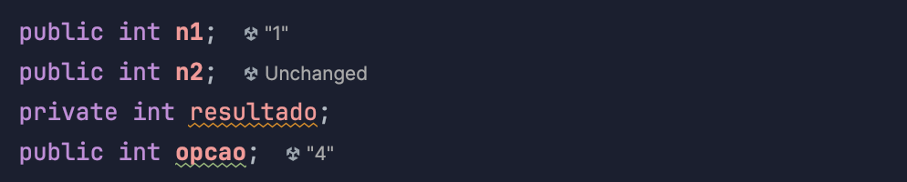
Declarar variáveis

Slide 24
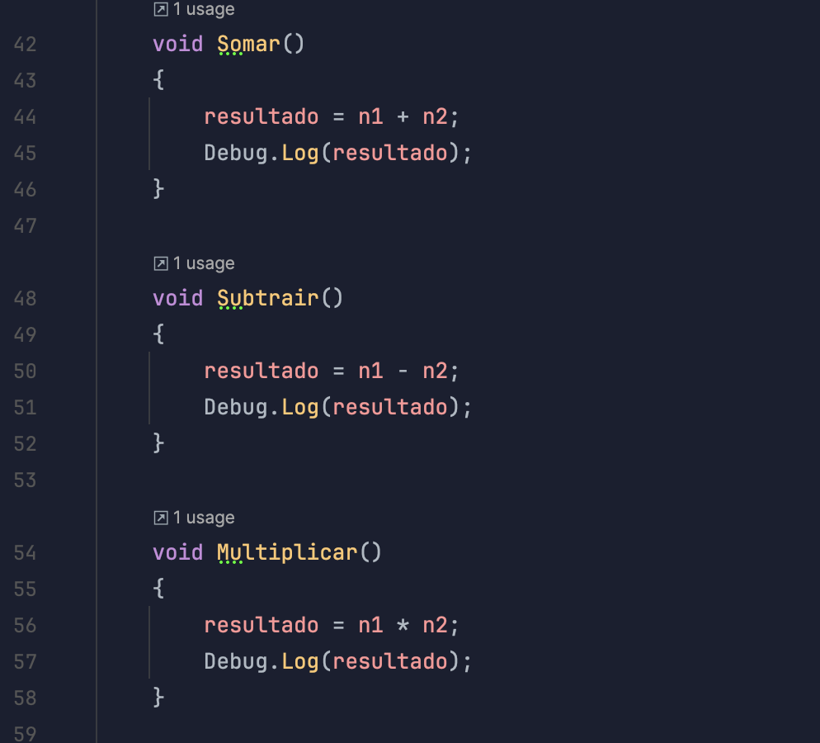
Declarar métodos

Slide 25
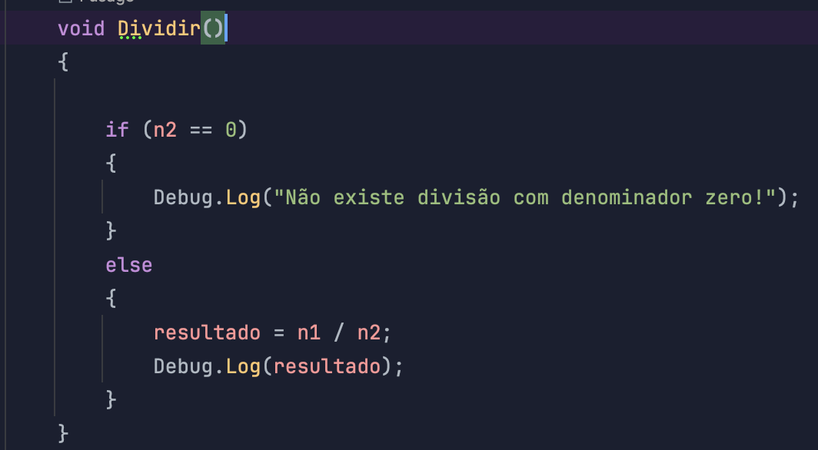
Declarar métodos

Slide 26
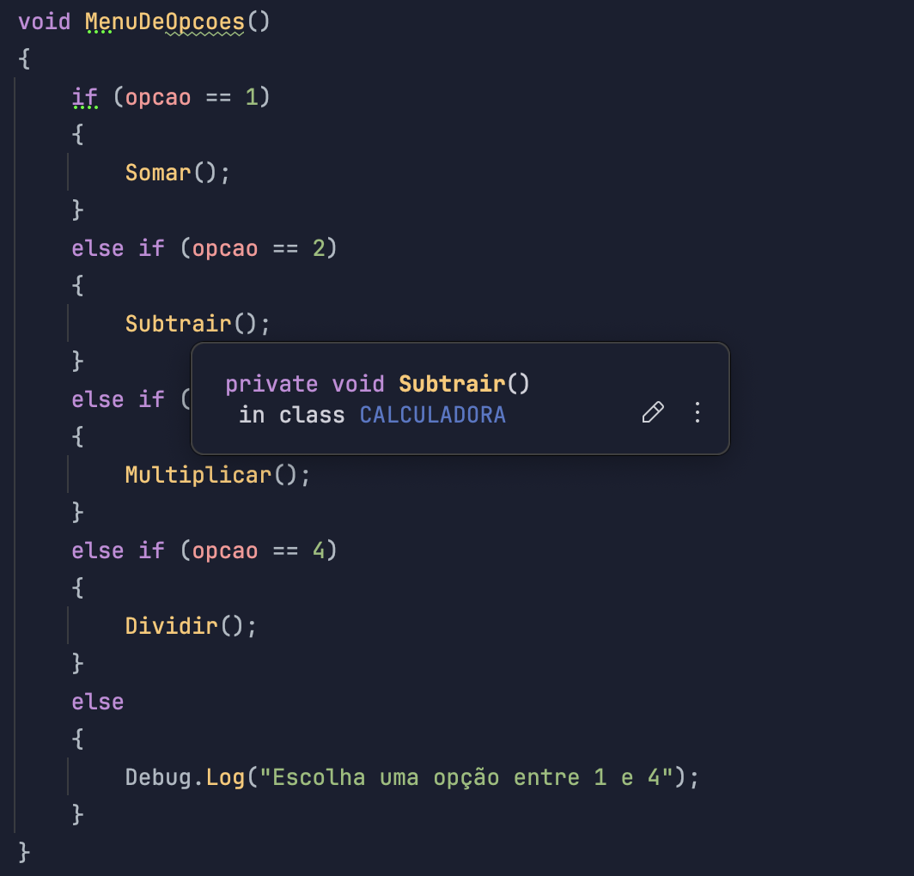
Menu de opções

Slide 27
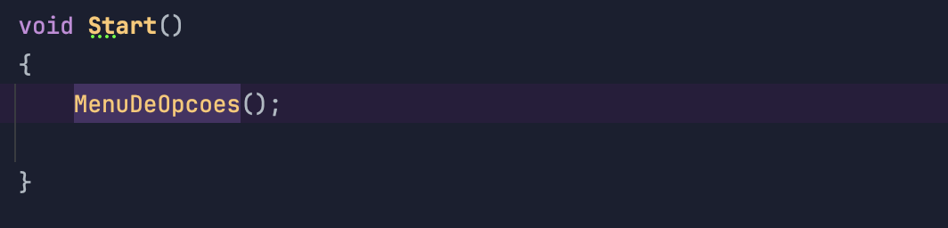
Chamar no Start o menu

Slide 28
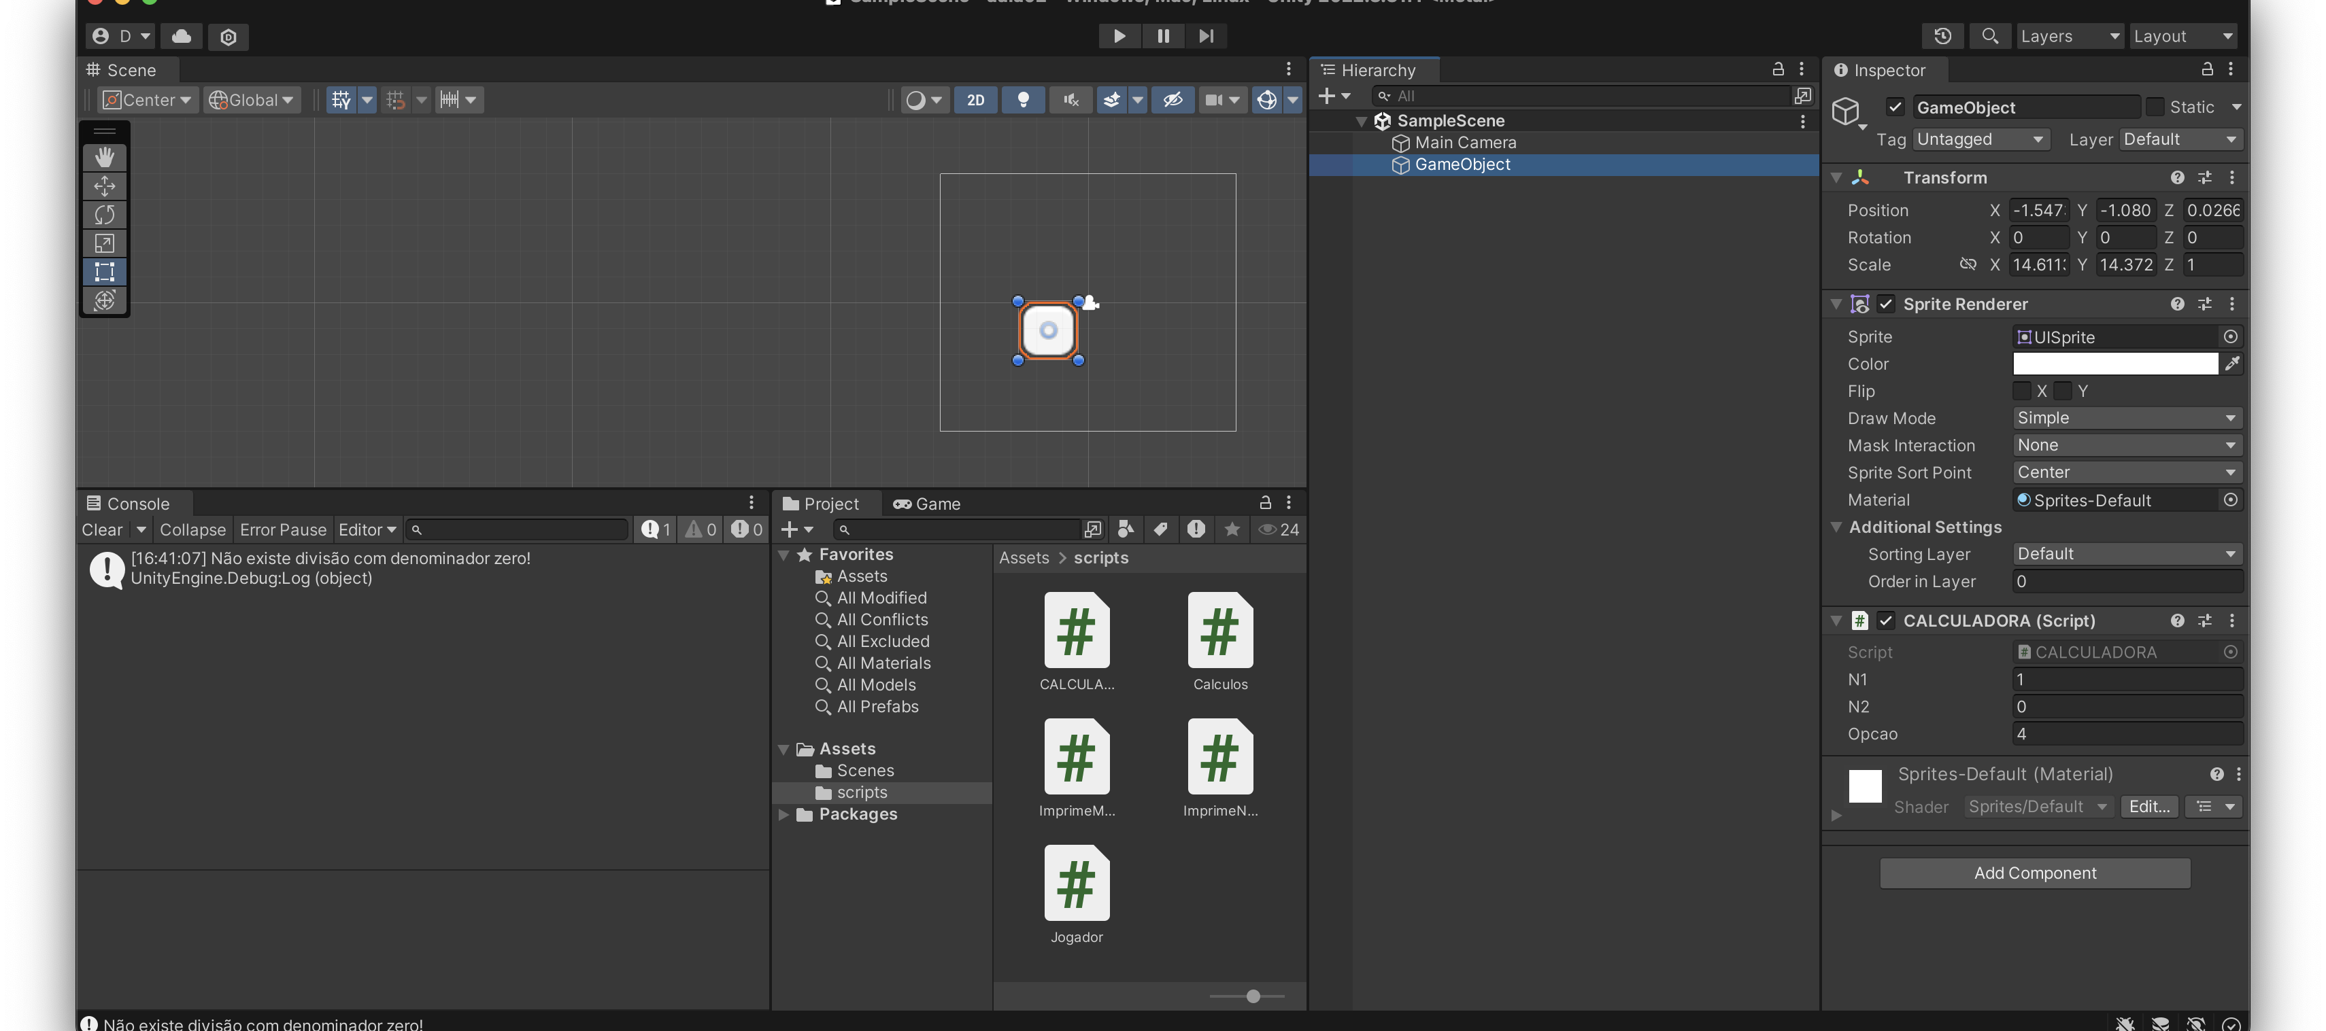
Testar no console

